Slide 1
Cisco的IOS
Internetwork Operating System

Slide 2
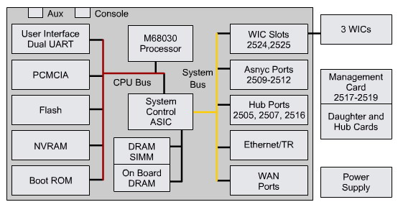
路由器的结构

Slide 3
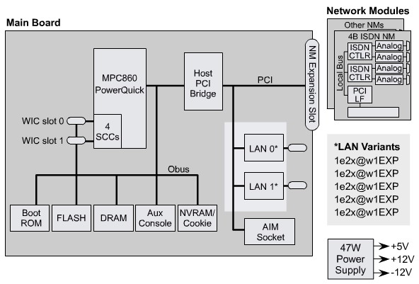
路由器的结构

Slide 4
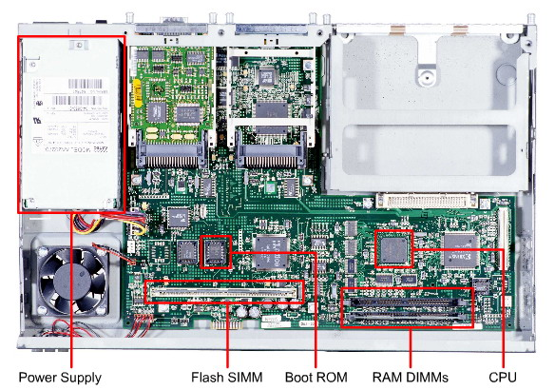
2600的内部

Slide 5
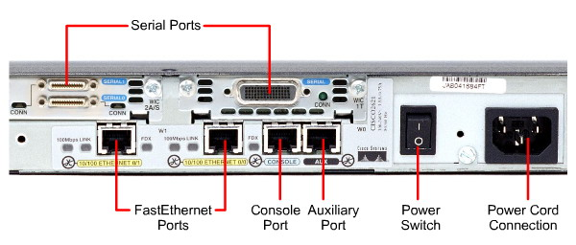
2600的背板

Slide 6
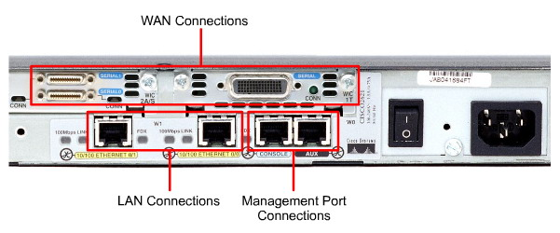
连接分类

Slide 7
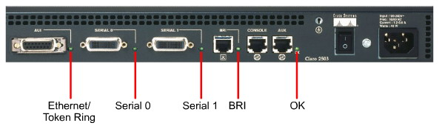
路由器上的LED指示
指示灯一般在接口的侧面，数据发送的时候闪烁，通过看指示灯可以知道接口是否正常

Slide 8
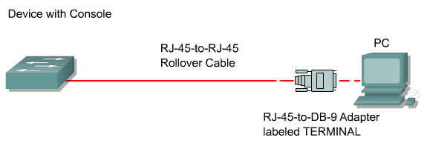
通过console配置设备
使用反转线连接设备的console口
通过RJ-45-to-DB-9转换头连接计算机的串行口（com）
启动超级终端
使用默认配置

Slide 9
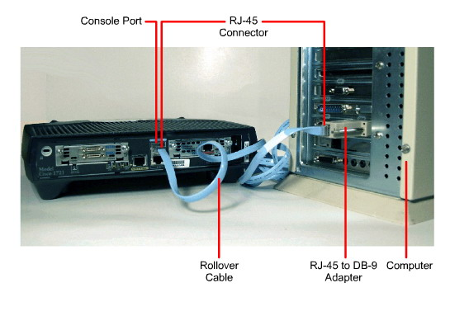
通过Control连接

Slide 10
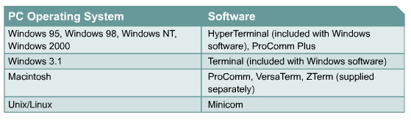
不同系统的超级终端

Slide 11
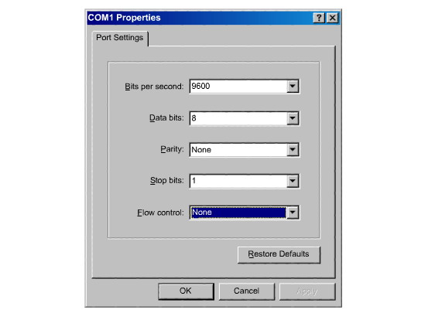
通过Control连接

Slide 12
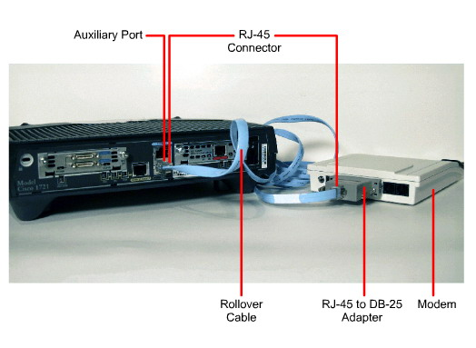
使用X-modem连接

Slide 13
Cisco IOS
交换机、路由器是计算机，需要操作系统，Cisco IOS就是Cisco交换机、路由器的操作系统
实现路由器和交换机的功能
可靠安全的连接网络
提供网络的一些测试功能
使用CLI - Command-Line Interface

Slide 14
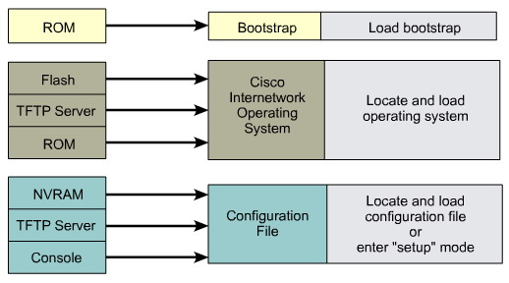
IOS启动顺序
可以通过使用“setup”命令进入交互式配置模式

Slide 15
Configuration File
  Start-up config
    静态，保存在NVRAM
  Running config

Slide 16
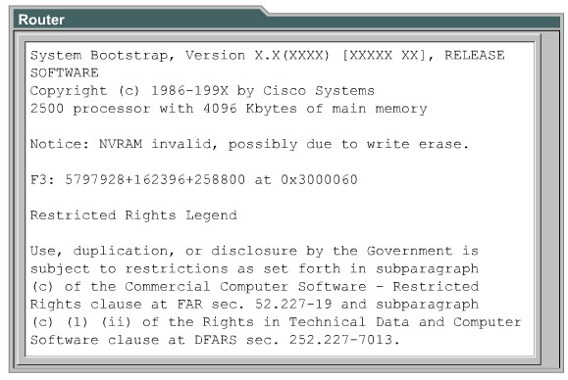
Cisco交换机、路由器的启动信息
启动时，显示基本信息

Slide 17
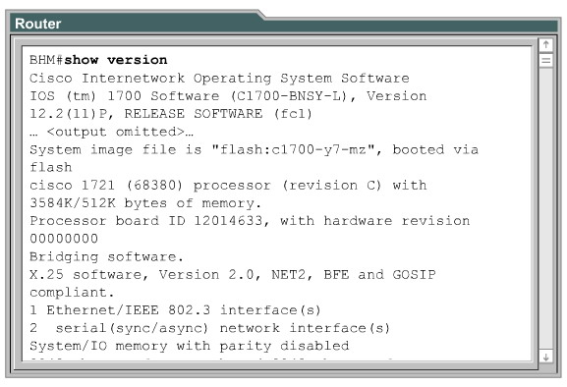
IOS的命名与察看
使用show version命令来查看IOS的信息

Slide 18
Show version
通过show version 得到的信息：
  IOS版本以及注释信息
  Bootstrap 的信息
  Boot Rom的信息
  上一次启动的方式
  系统镜像文件的位置
  路由器型号
  寄存器地址
  接口信息等
Notes:
Read Only Memory [计] 只读存储器
Random Access Memory [计] 随机存取存储器

Slide 19
Cisco IOS的管理模式
无论何种方式配置交换机、路由器，都能处于以下几种模式。每种模式提供不同的功能：
  setup模式：这种模式提供控制台上的交互式的对话，以帮助新用户创建第一次的基本配置。
  用户EXEC模式：这是"只能看"模式，用户只能查看一些路由器的信息，不能更改。
  特权EXEC模式：这种模式支持调试和测试命令，详细检查路由器，配置文件操作和访问配置模式。
  全局配置模式：这种模式实现强大的执行简单配置任务的单行命令，配置指令全局生效。
  区域配置模式：在全局模式下，进入特定的区域配置模式，为指定的配置区域提供更多详细的多行配置，配置指令指定的区域内生效。
  RXBOOT模式：维持模式，可以恢复丢失的口令。

Slide 20
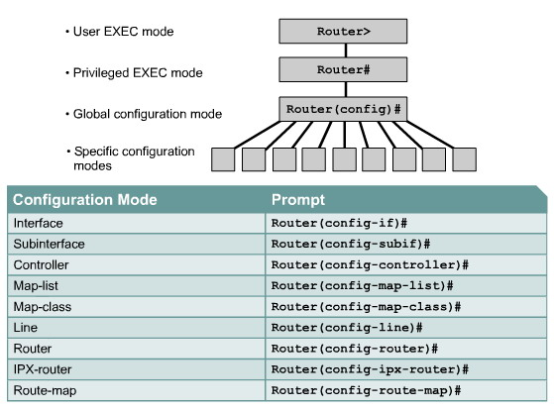
路由器、交换机的管理模式

Slide 21
Switch>
Switch>enable
Switch#
Switch#config t
Switch(config)#
Switch(config)#interface fastethert0/0
Switch(config-if)#

Slide 22
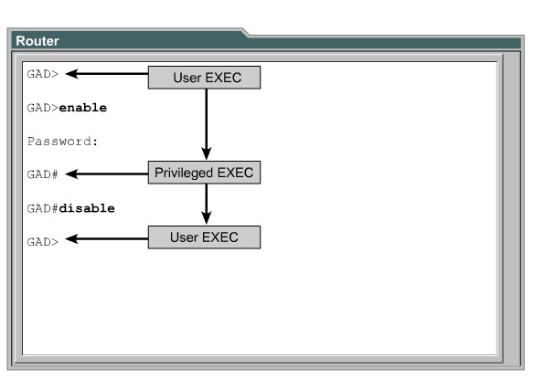
用户和特权模式的切换

Slide 23
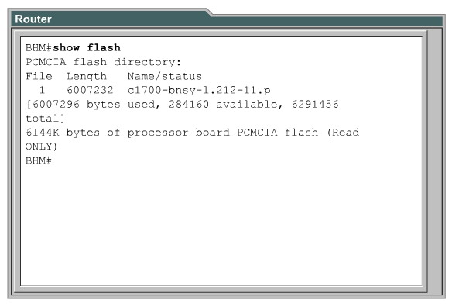
查看Flash状态

Slide 24
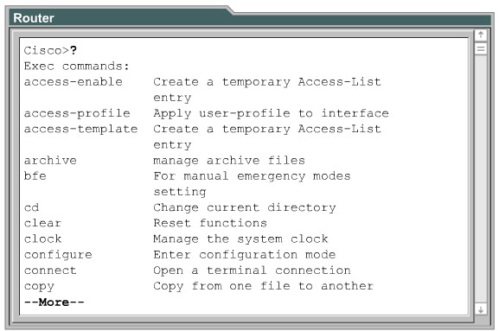
IOS的帮助功能

Slide 25
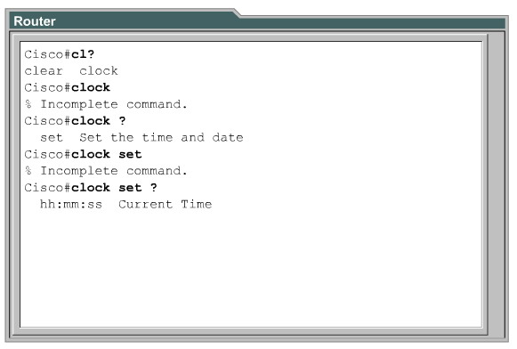
IOS的帮助功能

Slide 26
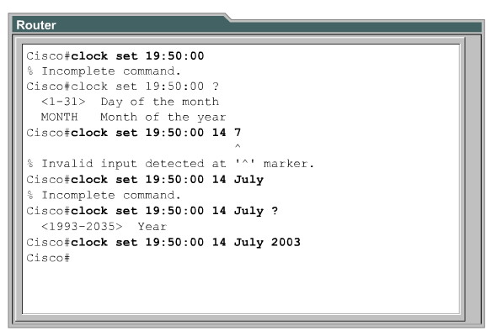
IOS的帮助功能

Slide 27
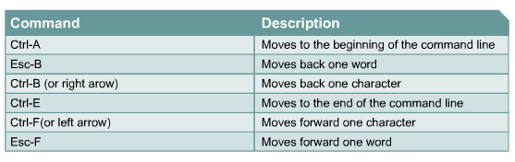
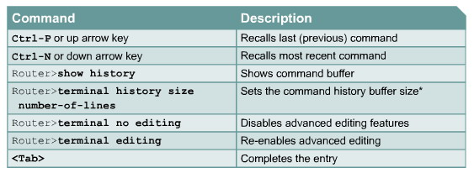
编辑功能
和使用↑↓→←等键功能一样

Slide 28
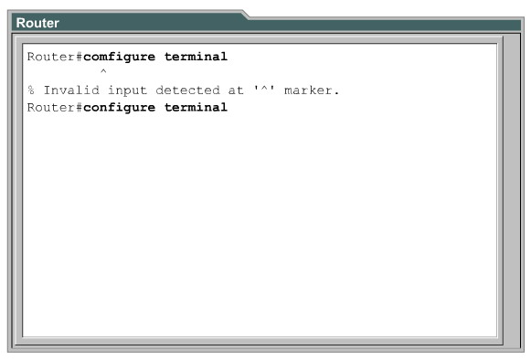
错误提示
字符下面有“^”的地方是拼写错误

Slide 29
修改主机名
Switch#config t
Switch(config)#hostname Lab_A
Lab_A(config)#
修改主机名的命令需在全局配置模式下使用

Slide 30
路由器的密码配置
Console password:
Router(config)# line console 0
Router(config-line)#password ******
Router(config-line)#login
说明:全局模式下，进入控制台接口配置区域，设置Console口密码，可理解为用户级权限密码，login一定要敲,不然不能生效，密码生效范围为Console口的登录。

Slide 31
路由器的密码配置
Virtual Terminal Password:
Router(config)#line vty 0 4
Router(config-line)#login
Router(config-line)#password ******
说明:全局模式下，进入虚拟终端接口配置区域，设置虚拟终端的密码,或者称telnet的密码，密码生效范围为Telnet登录。

Slide 32
接口的配置
进入接口配置模式
Router(config)# interface type port
Router(config)# interface type slot/port
为接口配置地址
Router(config-if)# ip address ip_address network_mask
Router(config-if)# exit
说明:全局模式下，进入端口配置区域，配置生效范围为该端口。

Slide 33
路由器的密码配置
Enable password:
Router(config)#enable password ******
说明:设置特权模式密码,以明文方式保存,可采用其他参数进行加密

Slide 34
路由器的密码配置
Perform password Encryption:
  Router(config)# service password-encryption
  (******)
  Router(config)# no service password-encryption
  说明:口令加密用于加密所有的口令,该命令对于防止未经授权用户查看配置文件中的口令相当有效。该命令不提高网络安全,不能恢复丢失的口令

Slide 35
常用show命令
show interfaces
show clock
show hosts
show users
show history
show flash
show version
show ARP
show protocol
show startup-configuration
show running-configuration

Slide 36
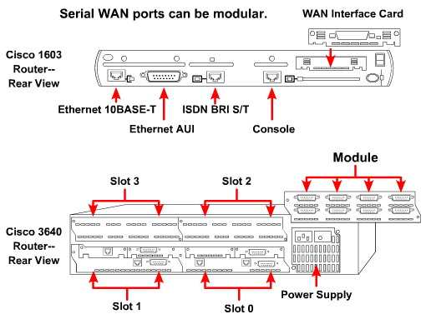
路由器的WAN接口

Slide 37
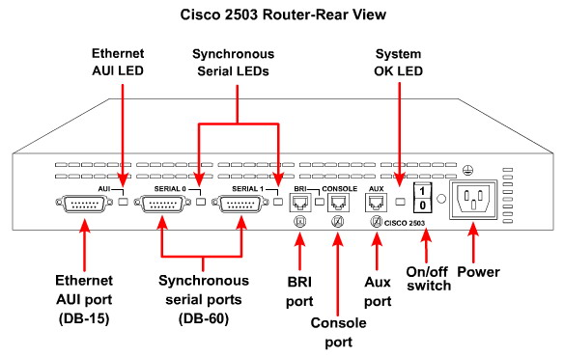
路由器的WAN接口

Slide 38
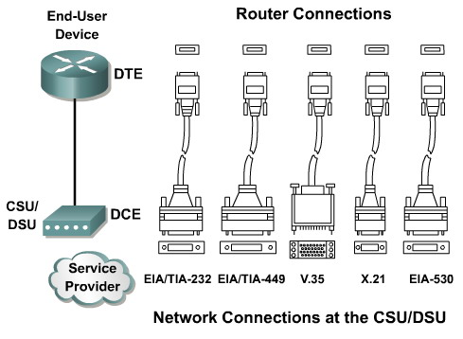
WAN的串行连接
广域网连接线缆标准参看Cisco线缆手册
DTE （ Data Terminal Equipment）数据终端设备
DCE （ Data-Circuit Terminating Equipment）数据终接设备，需要配置时钟频率
ISP端一般为DCE
Notes:
DTE（ Data Terminal Equipment）数据终端设备
DCE （ Data-Circuit Terminating Equipment）数据终接设备

Slide 39
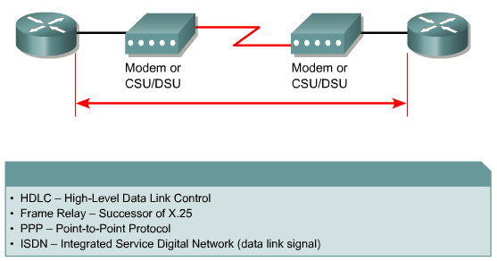
路由器之间的连接

